Slide 1

MANUAL TÉCNICO
CONVERSOR DE UNIDADES
SOAP .NET
INTEGRANTES: Parra Rosales Sebastián Enrique
Sagnay Pilamunga Luis Eduardo
Yépez Morán Jefferson David
FECHA: 08/10/2026
ING: Eduardo Mauricio Campaña Ortega
1
Notes:
Fuente del contenido: ERS_CONVERSION_UNIDADES_SEGURIDAD_COMPLETA (1).docx, portada.

Slide 2
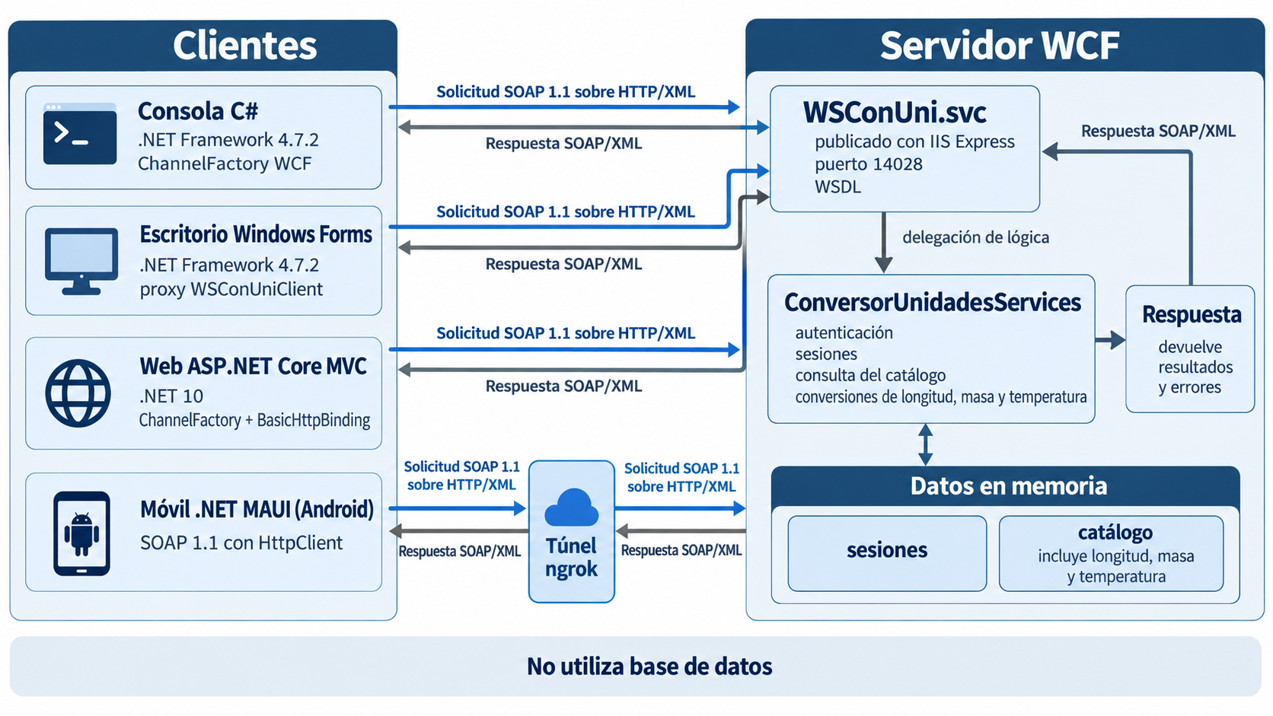
DESARROLLO
  OBJETIVO
  CREACIÓN DEL SERVIDOR SOAP EN .NET
  CREACIÓN DEL PROYECTO – CLIENTE CONSOLA
  CREACIÓN DEL PROYECTO – CLIENTE ESCRITORIO
  CREACIÓN DEL PROYECTO – CLIENTE WEB
  CREACIÓN DEL PROYECTO – CLIENTE MÓVIL
CONCLUSIONES
RECOMENDACIONES
CAPTURA PENDIENTE
Diagrama de arquitectura
2
Notes:
Fuente del contenido: ERS_CONVERSION_UNIDADES_SEGURIDAD_COMPLETA (1).docx, alcance y canales.

Slide 3
DESARROLLO
DESARROLLO
  OBJETIVO
  CREACIÓN DEL SERVIDOR SOAP
  CREACIÓN DEL PROYECTO – CLIENTE CONSOLA
  CREACIÓN DEL PROYECTO – CLIENTE ESCRITORIO
  CREACIÓN DEL PROYECTO – CLIENTE WEB
  CREACIÓN DEL PROYECTO – CLIENTE MÓVIL
CONCLUSIONES
RECOMENDACIONES
1.1 OBJETIVO
Implementar un servicio SOAP con WCF en .NET que centralice la autenticación, el catálogo y las conversiones de longitud, masa y temperatura, para que los clientes de consola, escritorio, web y móvil utilicen el mismo backend sin base de datos.
Notes:
Fuente del contenido: ERS_CONVERSION_UNIDADES_SEGURIDAD_COMPLETA (1).docx, propósito y alcance.

Slide 4
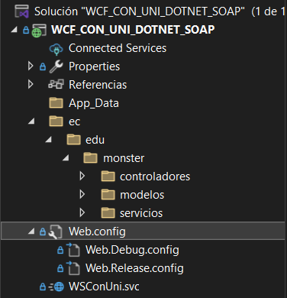
DESARROLLO
  OBJETIVO
  CREACIÓN DEL SERVIDOR SOAP
  CREACIÓN DEL PROYECTO – CLIENTE CONSOLA
  CREACIÓN DEL PROYECTO – CLIENTE ESCRITORIO
  CREACIÓN DEL PROYECTO – CLIENTE WEB
  CREACIÓN DEL PROYECTO – CLIENTE MOVIL
CONCLUSIONES
RECOMENDACIONES
DESARROLLO
Servidor SOAP en .NET
El servicio WCF se aloja en WSConUni.svc sobre .NET Framework 4.7.2. IIS Express lo publica en el puerto 14028 junto con su WSDL.
Notes:
Fuente del contenido: README y código del proyecto WCF_CON_UNI_DOTNET_SOAP.

Slide 5
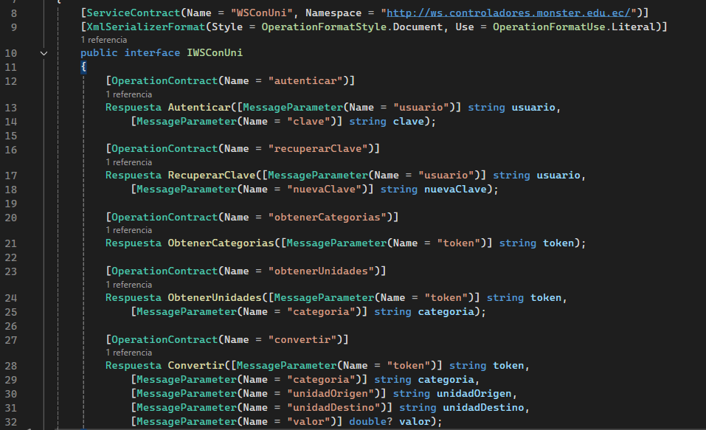
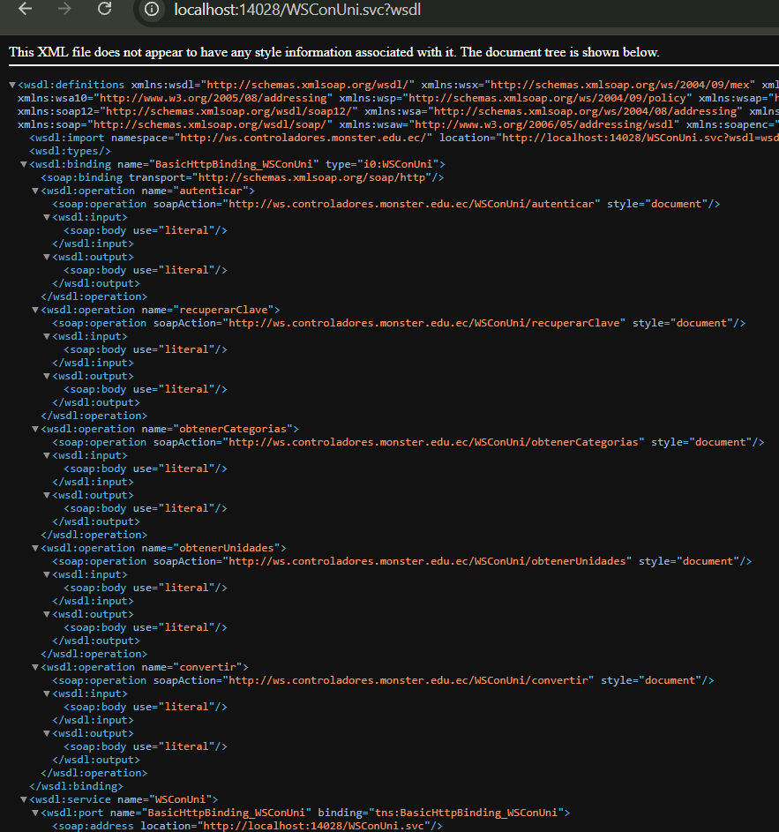
DESARROLLO
  OBJETIVO
  CREACIÓN DEL SERVIDOR SOAP
  CREACIÓN DEL PROYECTO – CLIENTE CONSOLA
  CREACIÓN DEL PROYECTO – CLIENTE ESCRITORIO
  CREACIÓN DEL PROYECTO – CLIENTE WEB
  CREACIÓN DEL PROYECTO – CLIENTE MOVIL
CONCLUSIONES
RECOMENDACIONES
DESARROLLO
Contrato WSDL y operaciones
IWSConUni define autenticar, recuperarClave, obtenerCategorias, obtenerUnidades y convertir sobre basicHttpBinding (SOAP 1.1). Las respuestas incluyen estado, código y mensaje.
Notes:
Fuente del contenido: README y código del proyecto WCF_CON_UNI_DOTNET_SOAP.

Slide 6
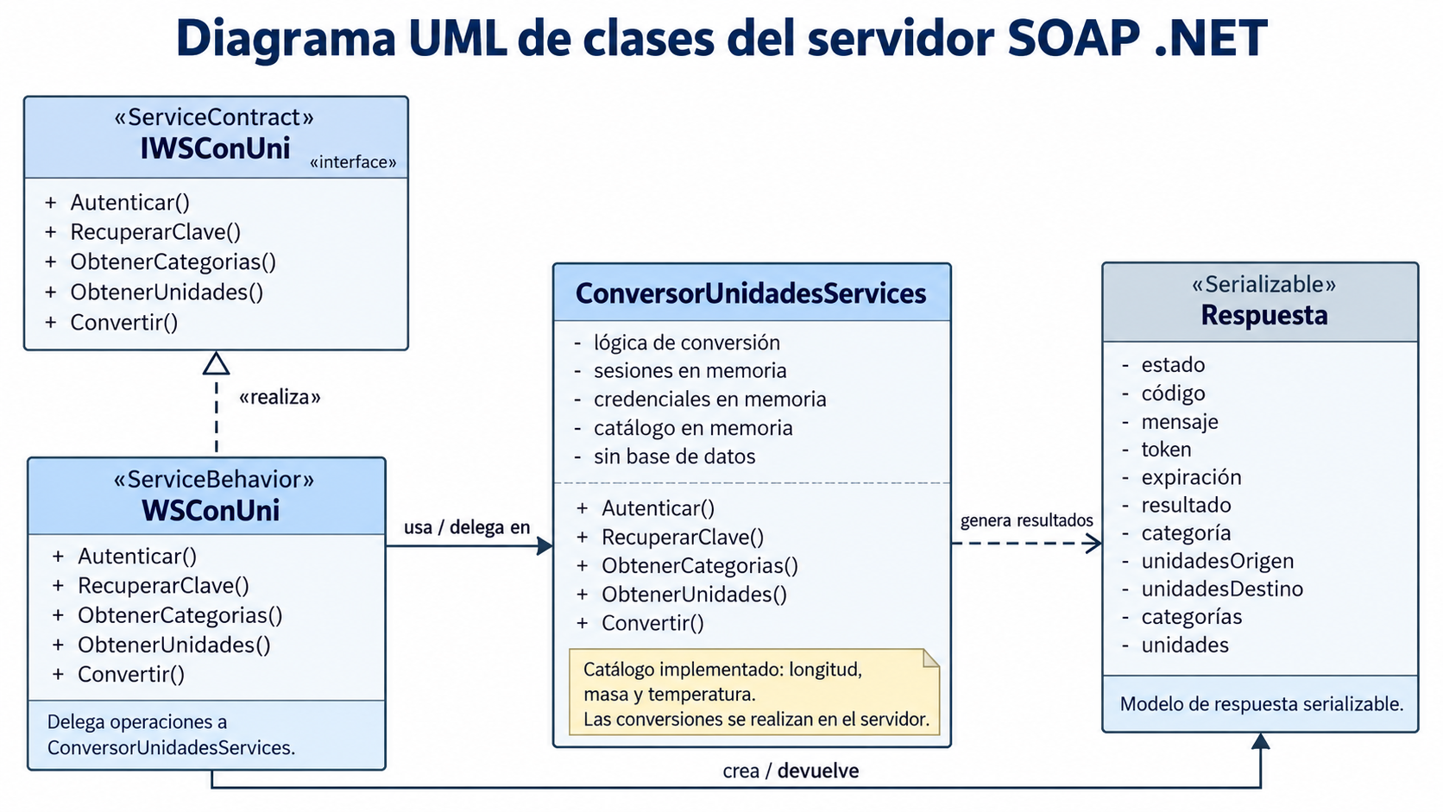
DESARROLLO
  OBJETIVO
  CREACIÓN DEL SERVIDOR SOAP
  CREACIÓN DEL PROYECTO – CLIENTE CONSOLA
  CREACIÓN DEL PROYECTO – CLIENTE ESCRITORIO
  CREACIÓN DEL PROYECTO – CLIENTE WEB
  CREACIÓN DEL PROYECTO – CLIENTE MOVIL
CONCLUSIONES
RECOMENDACIONES
DESARROLLO
Capas del servidor
WSConUni recibe las solicitudes SOAP y delega las reglas en ConversorUnidadesServices. Respuesta normaliza resultados y errores. No se usa base de datos.
CAPTURA PENDIENTE
Diagrama de clases
Notes:
Fuente del contenido: README y código del proyecto WCF_CON_UNI_DOTNET_SOAP.

Slide 7
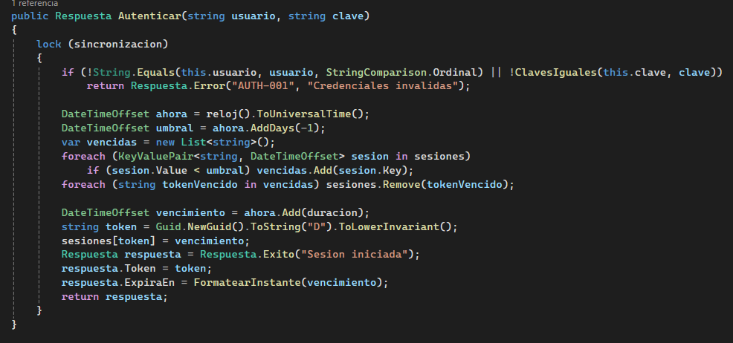
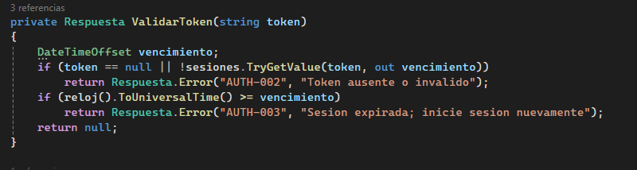
DESARROLLO
  OBJETIVO
  CREACIÓN DEL SERVIDOR SOAP
  CREACIÓN DEL PROYECTO – CLIENTE CONSOLA
  CREACIÓN DEL PROYECTO – CLIENTE ESCRITORIO
  CREACIÓN DEL PROYECTO – CLIENTE WEB
  CREACIÓN DEL PROYECTO – CLIENTE MOVIL
CONCLUSIONES
RECOMENDACIONES
DESARROLLO
Autenticación y sesión
El servidor valida el token antes de consultar o convertir. La sesión vence a los 15 minutos; usuario, clave y duración se configuran en Web.config.
Notes:
Fuente del contenido: README y código del proyecto WCF_CON_UNI_DOTNET_SOAP.

Slide 8
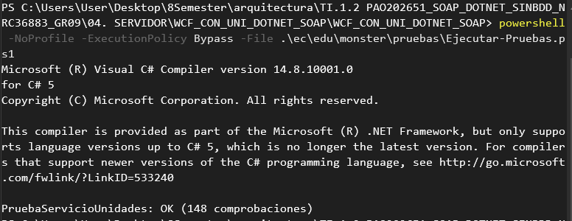
DESARROLLO
  OBJETIVO
  CREACIÓN DEL SERVIDOR SOAP
  CREACIÓN DEL PROYECTO – CLIENTE CONSOLA
  CREACIÓN DEL PROYECTO – CLIENTE ESCRITORIO
  CREACIÓN DEL PROYECTO – CLIENTE WEB
  CREACIÓN DEL PROYECTO – CLIENTE MOVIL
CONCLUSIONES
RECOMENDACIONES
DESARROLLO
Pruebas implementadas
PruebaServicioUnidades verifica conversiones, códigos de error, sesiones, recuperación de clave y metadatos WSDL. Se ejecuta con Ejecutar-Pruebas.ps1.
Notes:
Fuente del contenido: README y código del proyecto WCF_CON_UNI_DOTNET_SOAP.

Slide 9
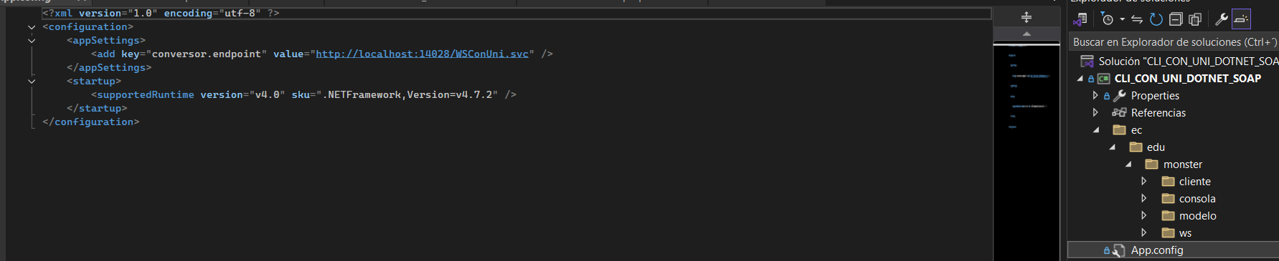
DESARROLLO
  OBJETIVO
  CREACIÓN DEL SERVIDOR SOAP
  CREACIÓN DEL PROYECTO – CLIENTE CONSOLA
  CREACIÓN DEL PROYECTO – CLIENTE ESCRITORIO
  CREACIÓN DEL PROYECTO – CLIENTE WEB
  CREACIÓN DEL PROYECTO – CLIENTE MOVIL
CONCLUSIONES
RECOMENDACIONES
DESARROLLO
Cliente de consola .NET
Aplicación .NET Framework 4.7.2. ContratoWcf.cs replica la interfaz del servidor y MainConsola toma el endpoint de App.config o del primer argumento.
Notes:
Fuente del contenido: README y código del proyecto CLI_CON_UNI_DOTNET_SOAP.

Slide 10
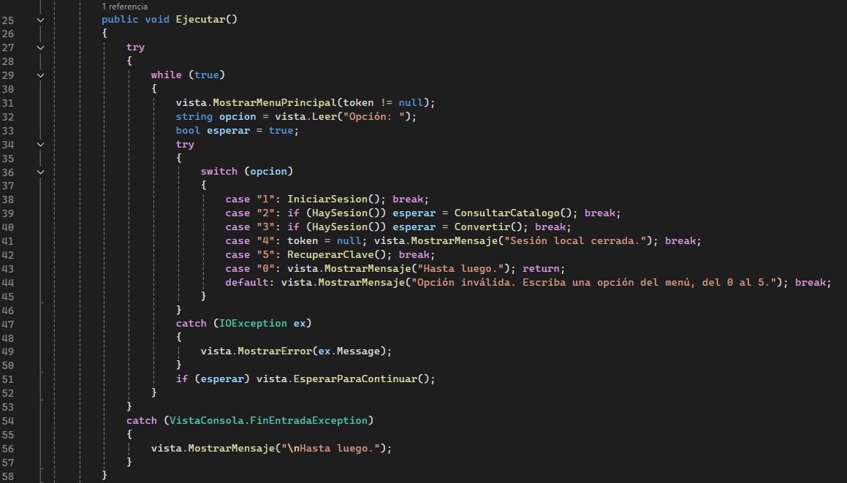
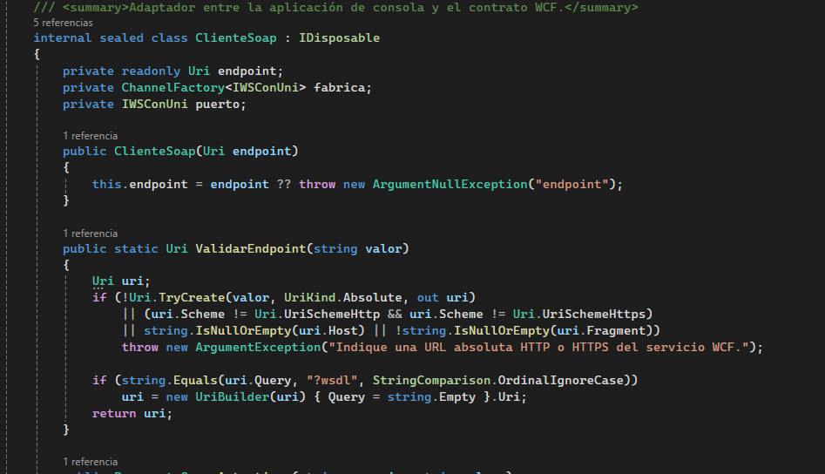
DESARROLLO
  OBJETIVO
  CREACIÓN DEL SERVIDOR SOAP
  CREACIÓN DEL PROYECTO – CLIENTE CONSOLA
  CREACIÓN DEL PROYECTO – CLIENTE ESCRITORIO
  CREACIÓN DEL PROYECTO – CLIENTE WEB
  CREACIÓN DEL PROYECTO – CLIENTE MOVIL
CONCLUSIONES
RECOMENDACIONES
DESARROLLO
Controlador y adaptador SOAP
ControladorConsola administra el flujo y la sesión. ClienteSoap crea un ChannelFactory con BasicHttpBinding y normaliza las respuestas en RespuestaSoap.
Notes:
Fuente del contenido: README y código del proyecto CLI_CON_UNI_DOTNET_SOAP.

Slide 11
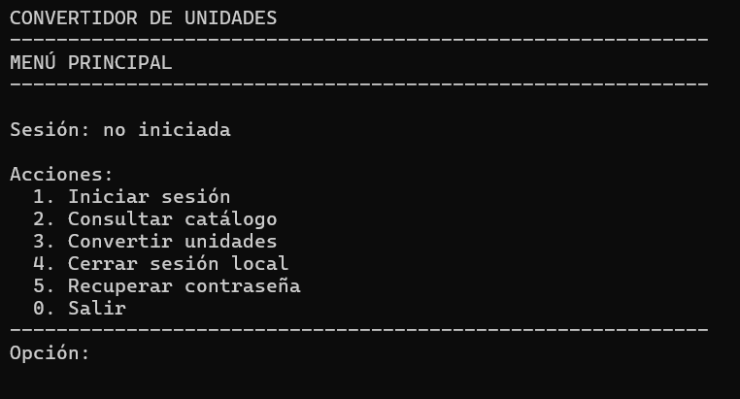
DESARROLLO
  OBJETIVO
  CREACIÓN DEL SERVIDOR SOAP
  CREACIÓN DEL PROYECTO – CLIENTE CONSOLA
  CREACIÓN DEL PROYECTO – CLIENTE ESCRITORIO
  CREACIÓN DEL PROYECTO – CLIENTE WEB
  CREACIÓN DEL PROYECTO – CLIENTE MOVIL
CONCLUSIONES
RECOMENDACIONES
DESARROLLO
Menú y flujo de conversión
La consola permite acceder, consultar categorías y unidades, convertir, cerrar la sesión y recuperar la clave. El flujo solicita categoría, origen, destino y valor.
Notes:
Fuente del contenido: README y código del proyecto CLI_CON_UNI_DOTNET_SOAP.

Slide 12
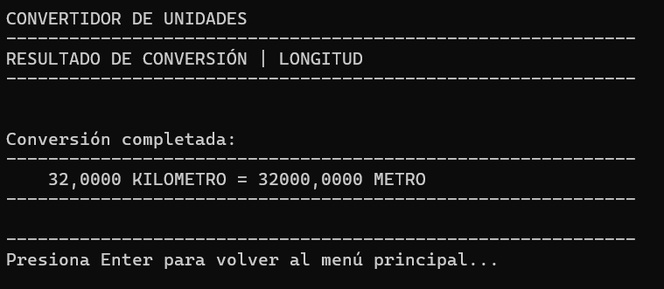
DESARROLLO
  OBJETIVO
  CREACIÓN DEL SERVIDOR SOAP
  CREACIÓN DEL PROYECTO – CLIENTE CONSOLA
  CREACIÓN DEL PROYECTO – CLIENTE ESCRITORIO
  CREACIÓN DEL PROYECTO – CLIENTE WEB
  CREACIÓN DEL PROYECTO – CLIENTE MOVIL
CONCLUSIONES
RECOMENDACIONES
DESARROLLO
Ejecución en terminal
El cliente se inicia después de levantar el servicio en IIS Express. Si cambia el puerto, se ajusta App.config o se pasa la URL como argumento.
Notes:
Fuente del contenido: README y código del proyecto CLI_CON_UNI_DOTNET_SOAP.

Slide 13
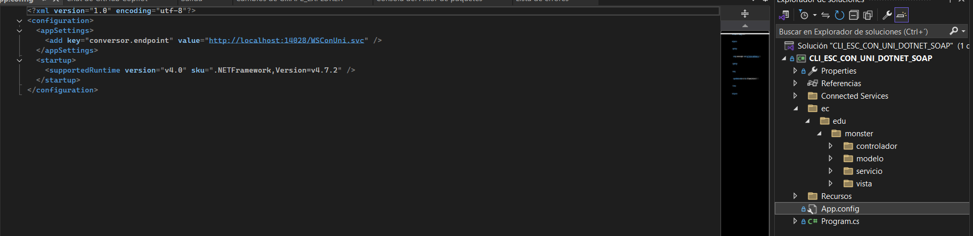
DESARROLLO
  OBJETIVO
  CREACIÓN DEL SERVIDOR SOAP
  CREACIÓN DEL PROYECTO – CLIENTE CONSOLA
  CREACIÓN DEL PROYECTO – CLIENTE ESCRITORIO
  CREACIÓN DEL PROYECTO – CLIENTE WEB
  CREACIÓN DEL PROYECTO – CLIENTE MOVIL
CONCLUSIONES
RECOMENDACIONES
DESARROLLO
Cliente de escritorio WinForms
Aplicación C# WinForms en .NET Framework 4.7.2. El proxy WSConUniClient se generó con SvcUtil desde el WSDL guardado en Connected Services.
Notes:
Fuente del contenido: README y código del proyecto CLI_ESC_CON_UNI_DOTNET_SOAP.

Slide 14
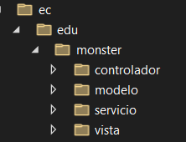
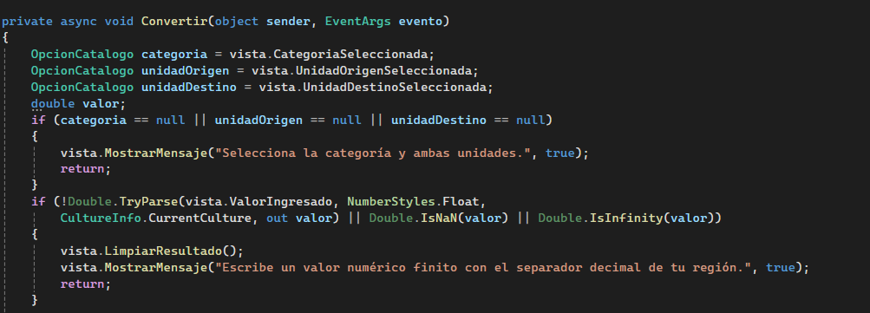
DESARROLLO
  OBJETIVO
  CREACIÓN DEL SERVIDOR SOAP
  CREACIÓN DEL PROYECTO – CLIENTE CONSOLA
  CREACIÓN DEL PROYECTO – CLIENTE ESCRITORIO
  CREACIÓN DEL PROYECTO – CLIENTE WEB
  CREACIÓN DEL PROYECTO – CLIENTE MOVIL
CONCLUSIONES
RECOMENDACIONES
DESARROLLO
Organización MVC
El cliente separa vista, controlador, modelo y servicio. GestorVentanas coordina el cambio entre la ventana de acceso y la de conversión.
Notes:
Fuente del contenido: README y código del proyecto CLI_ESC_CON_UNI_DOTNET_SOAP.

Slide 15
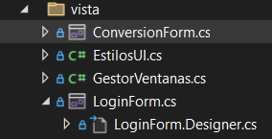
DESARROLLO
  OBJETIVO
  CREACIÓN DEL SERVIDOR SOAP
  CREACIÓN DEL PROYECTO – CLIENTE CONSOLA
  CREACIÓN DEL PROYECTO – CLIENTE ESCRITORIO
  CREACIÓN DEL PROYECTO – CLIENTE WEB
  CREACIÓN DEL PROYECTO – CLIENTE MOVIL
CONCLUSIONES
RECOMENDACIONES
DESARROLLO
Vistas WinForms
LoginForm gestiona el acceso y la recuperación de clave. ConversionForm presenta el catálogo y los campos de conversión; EstilosUI aplica la paleta.
Notes:
Fuente del contenido: README y código del proyecto CLI_ESC_CON_UNI_DOTNET_SOAP.

Slide 16
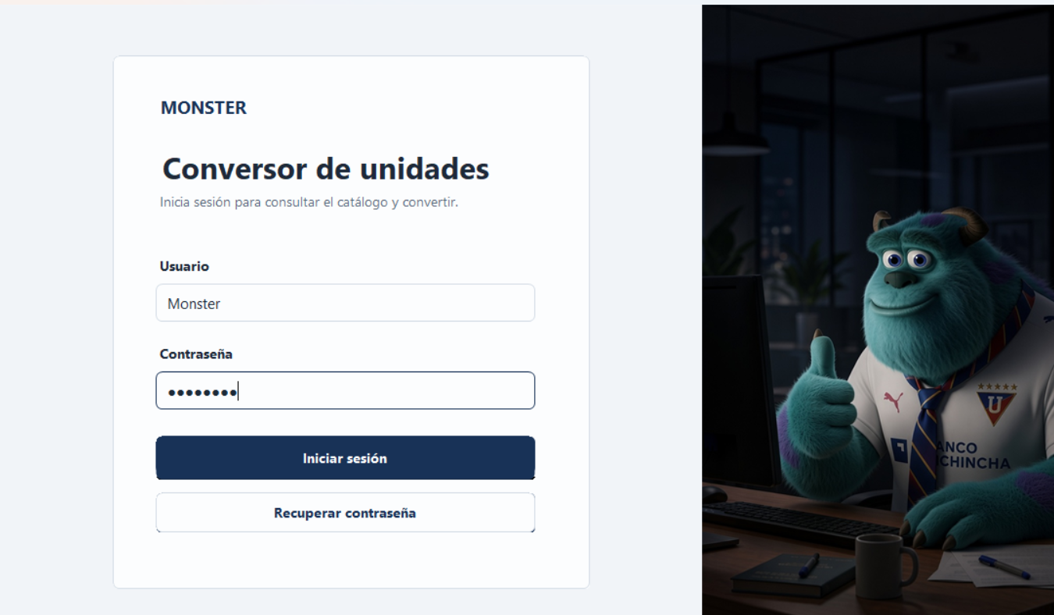
DESARROLLO
  OBJETIVO
  CREACIÓN DEL SERVIDOR SOAP
  CREACIÓN DEL PROYECTO – CLIENTE CONSOLA
  CREACIÓN DEL PROYECTO – CLIENTE ESCRITORIO
  CREACIÓN DEL PROYECTO – CLIENTE WEB
  CREACIÓN DEL PROYECTO – CLIENTE MOVIL
CONCLUSIONES
RECOMENDACIONES
DESARROLLO
Inicio de sesión
ControladorLogin envía las credenciales al servidor. Si la respuesta es correcta, guarda el token en memoria y abre ConversionForm.
Notes:
Fuente del contenido: README y código del proyecto CLI_ESC_CON_UNI_DOTNET_SOAP.

Slide 17
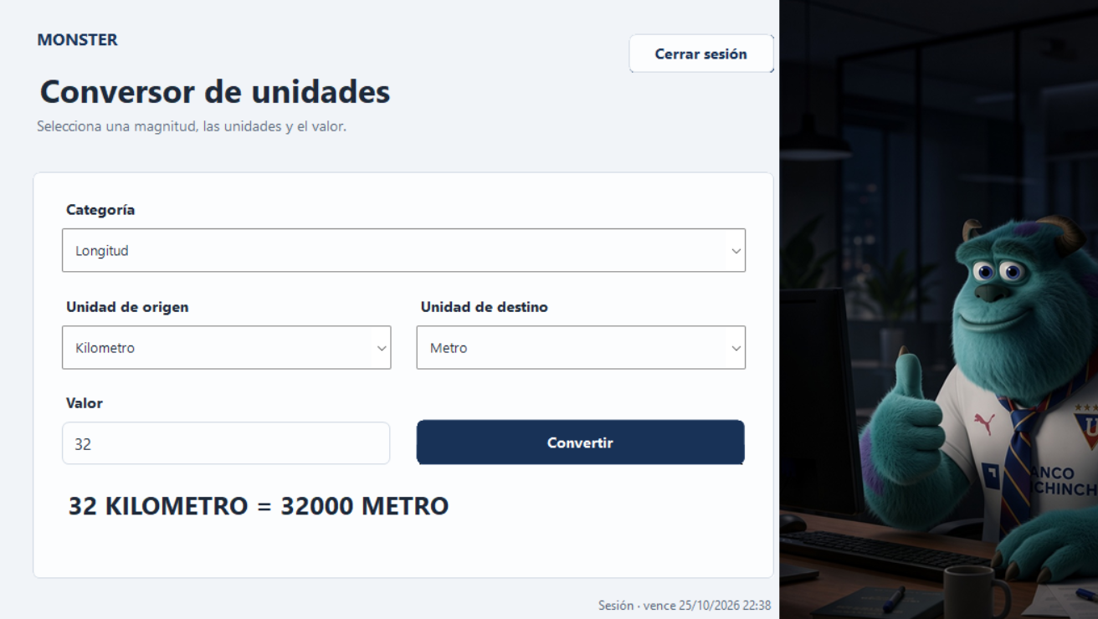
DESARROLLO
  OBJETIVO
  CREACIÓN DEL SERVIDOR SOAP
  CREACIÓN DEL PROYECTO – CLIENTE CONSOLA
  CREACIÓN DEL PROYECTO – CLIENTE ESCRITORIO
  CREACIÓN DEL PROYECTO – CLIENTE WEB
  CREACIÓN DEL PROYECTO – CLIENTE MOVIL
CONCLUSIONES
RECOMENDACIONES
DESARROLLO
Pantalla de conversión
Las llamadas SOAP se ejecutan con Task.Run para no bloquear la ventana. El controlador envía el valor y presenta el resultado o el error recibido.
Notes:
Fuente del contenido: README y código del proyecto CLI_ESC_CON_UNI_DOTNET_SOAP.

Slide 18
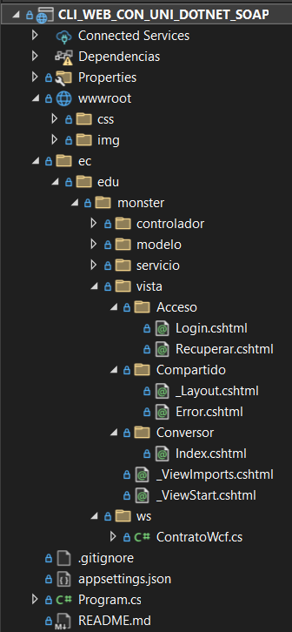
DESARROLLO
  OBJETIVO
  CREACIÓN DEL SERVIDOR SOAP
  CREACIÓN DEL PROYECTO – CLIENTE CONSOLA
  CREACIÓN DEL PROYECTO – CLIENTE ESCRITORIO
  CREACIÓN DEL PROYECTO – CLIENTE WEB
  CREACIÓN DEL PROYECTO – CLIENTE MOVIL
CONCLUSIONES
RECOMENDACIONES
DESARROLLO
Cliente web ASP.NET Core MVC
Aplicación ASP.NET Core MVC en .NET 10. ClienteSoap usa ChannelFactory y BasicHttpBinding; el endpoint se define en appsettings.json.
Notes:
Fuente del contenido: README y código del proyecto CLI_WEB_CON_UNI_DOTNET_SOAP.

Slide 19
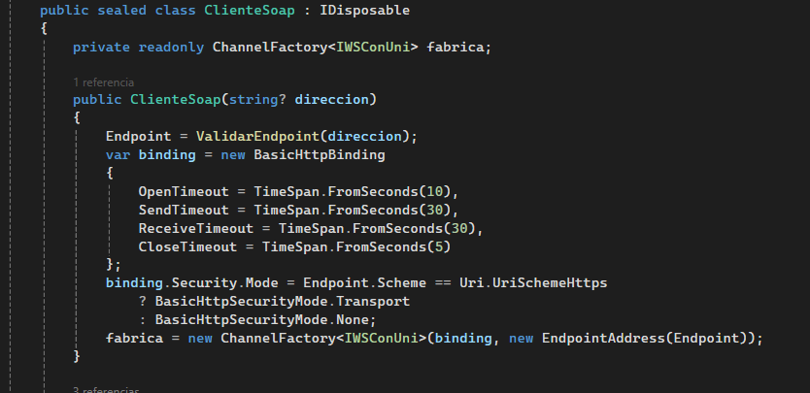
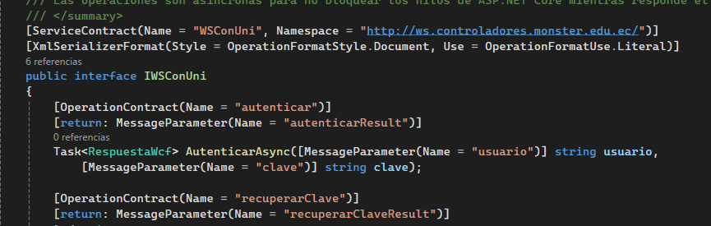
DESARROLLO
  OBJETIVO
  CREACIÓN DEL SERVIDOR SOAP
  CREACIÓN DEL PROYECTO – CLIENTE CONSOLA
  CREACIÓN DEL PROYECTO – CLIENTE ESCRITORIO
  CREACIÓN DEL PROYECTO – CLIENTE WEB
  CREACIÓN DEL PROYECTO – CLIENTE MOVIL
CONCLUSIONES
RECOMENDACIONES
DESARROLLO
Controladores y sesión HTTP
AccesoController gestiona acceso, recuperación y salida; ConversorController, el catálogo y las conversiones. El token vive en la sesión HTTP y los POST usan token antifalsificación.
Notes:
Fuente del contenido: README y código del proyecto CLI_WEB_CON_UNI_DOTNET_SOAP.

Slide 20
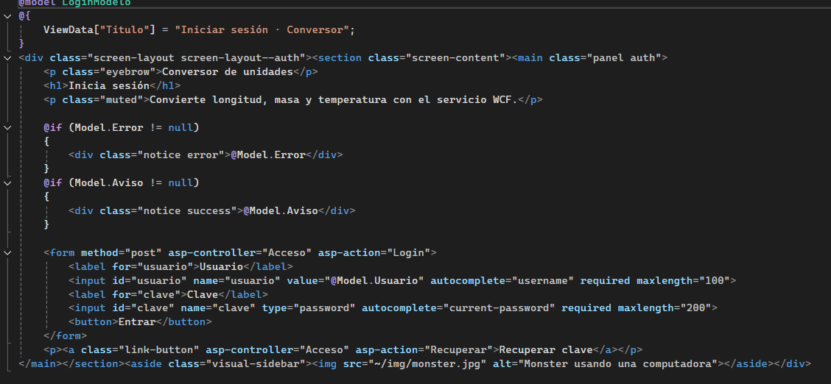
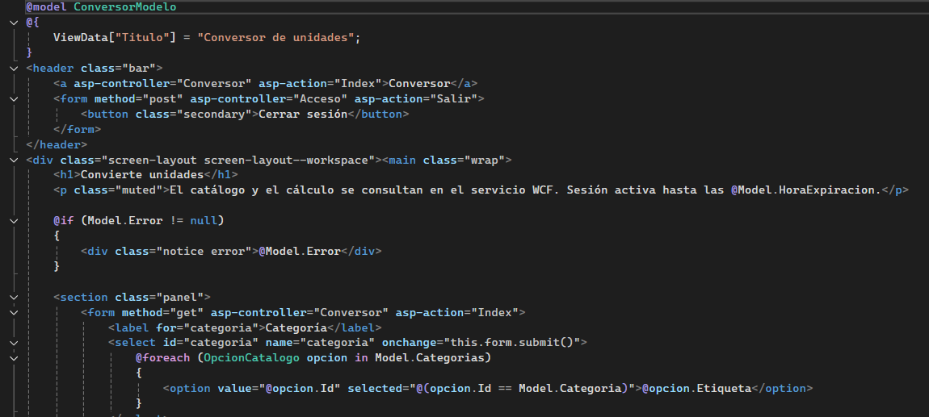
DESARROLLO
  OBJETIVO
  CREACIÓN DEL SERVIDOR SOAP
  CREACIÓN DEL PROYECTO – CLIENTE CONSOLA
  CREACIÓN DEL PROYECTO – CLIENTE ESCRITORIO
  CREACIÓN DEL PROYECTO – CLIENTE WEB
  CREACIÓN DEL PROYECTO – CLIENTE MOVIL
CONCLUSIONES
RECOMENDACIONES
DESARROLLO
Vistas Razor
Login.cshtml y Recuperar.cshtml reciben las credenciales. Conversor/Index.cshtml presenta las categorías, unidades, formulario y respuesta.
Notes:
Fuente del contenido: README y código del proyecto CLI_WEB_CON_UNI_DOTNET_SOAP.

Slide 21
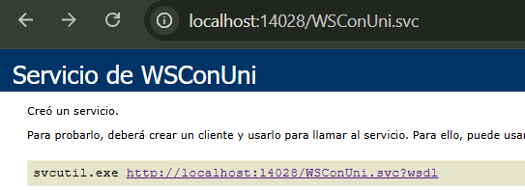
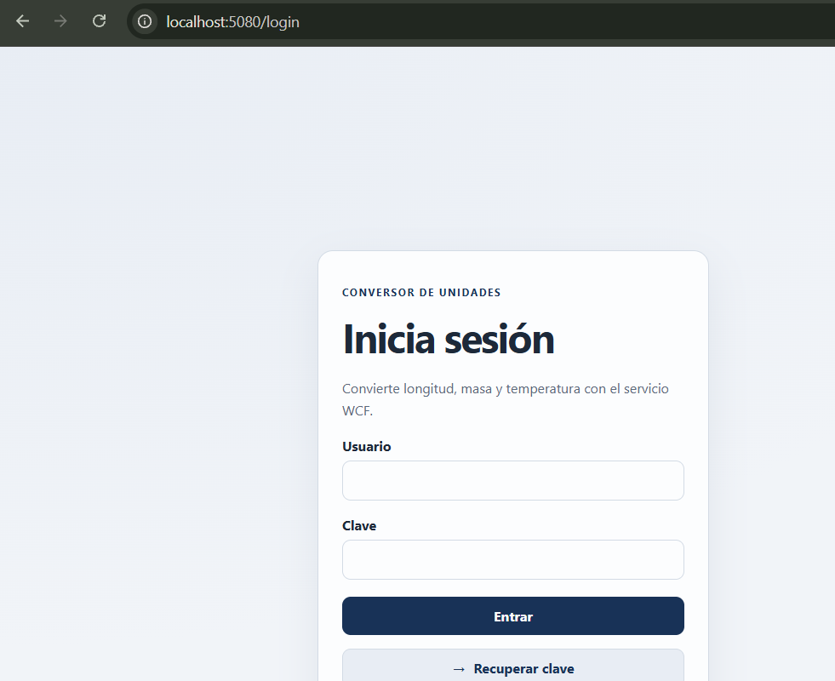
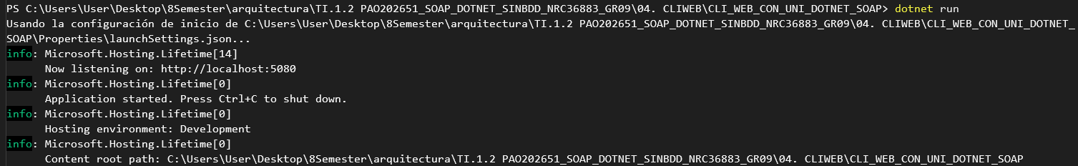
DESARROLLO
  OBJETIVO
  CREACIÓN DEL SERVIDOR SOAP
  CREACIÓN DEL PROYECTO – CLIENTE CONSOLA
  CREACIÓN DEL PROYECTO – CLIENTE ESCRITORIO
  CREACIÓN DEL PROYECTO – CLIENTE WEB
  CREACIÓN DEL PROYECTO – CLIENTE MOVIL
CONCLUSIONES
RECOMENDACIONES
DESARROLLO
Ejecución con Kestrel
Primero se inicia el servicio WCF en IIS Express. Después se ejecuta dotnet run en el cliente web y se abre http://localhost:5080.
Notes:
Fuente del contenido: README y código del proyecto CLI_WEB_CON_UNI_DOTNET_SOAP.

Slide 22
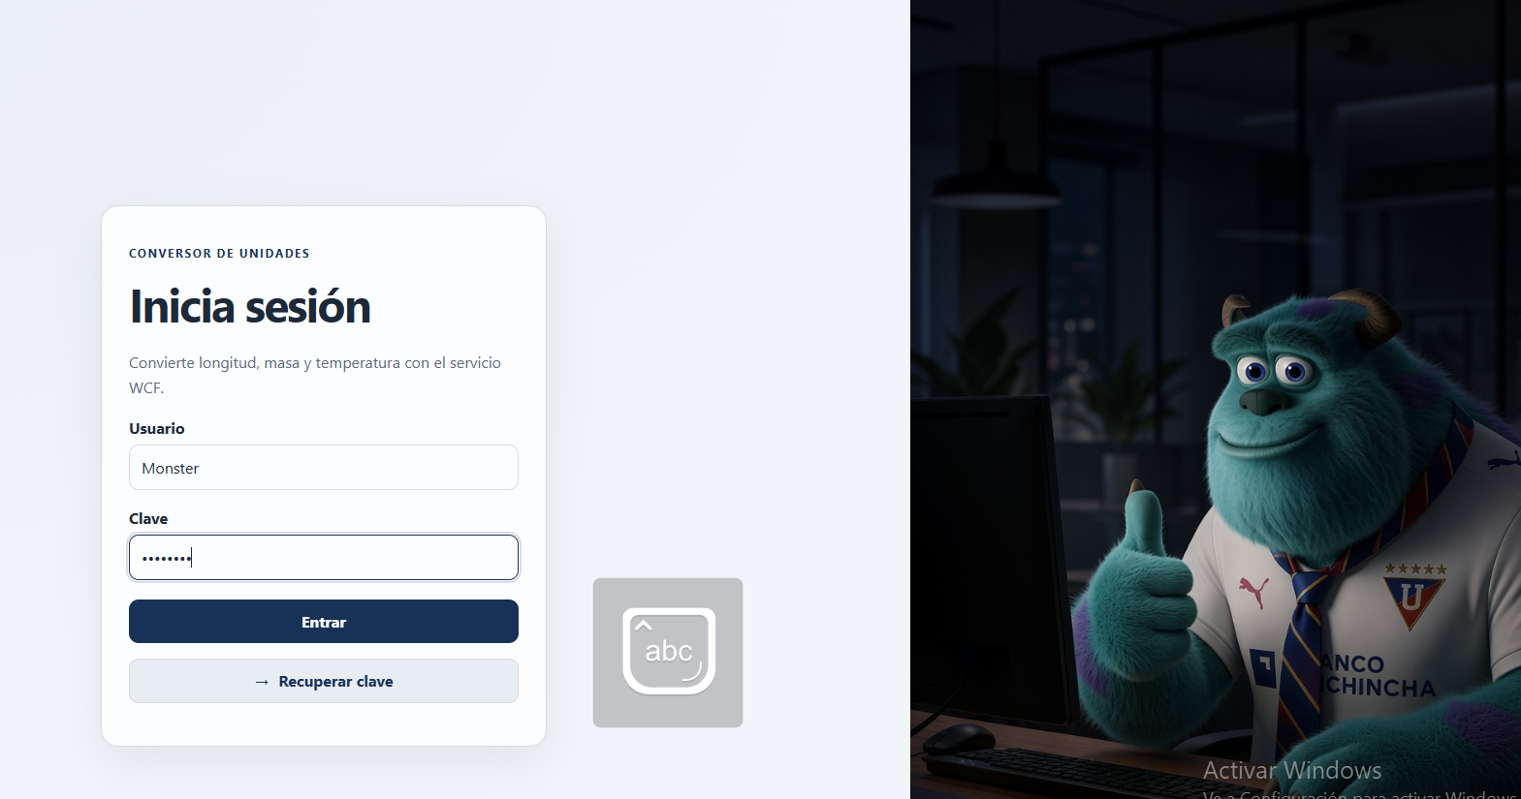
DESARROLLO
  OBJETIVO
  CREACIÓN DEL SERVIDOR SOAP
  CREACIÓN DEL PROYECTO – CLIENTE CONSOLA
  CREACIÓN DEL PROYECTO – CLIENTE ESCRITORIO
  CREACIÓN DEL PROYECTO – CLIENTE WEB
  CREACIÓN DEL PROYECTO – CLIENTE MOVIL
CONCLUSIONES
RECOMENDACIONES
DESARROLLO
Acceso web
AccesoController invoca autenticar y guarda el token en la sesión HTTP (cookie HttpOnly, SameSite=Strict). SesionWeb protege las rutas privadas.
Notes:
Fuente del contenido: README y código del proyecto CLI_WEB_CON_UNI_DOTNET_SOAP.

Slide 23
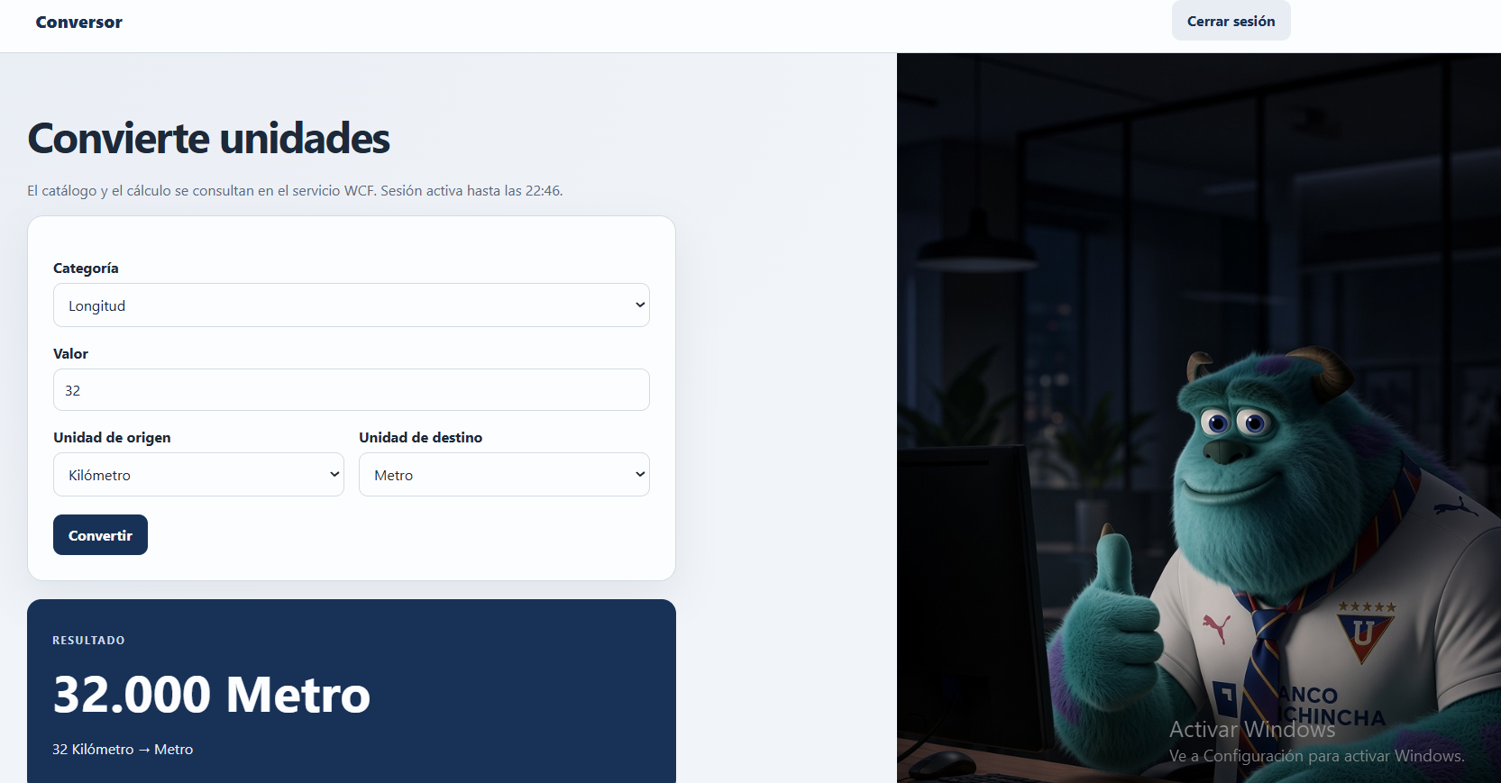
DESARROLLO
  OBJETIVO
  CREACIÓN DEL SERVIDOR SOAP
  CREACIÓN DEL PROYECTO – CLIENTE CONSOLA
  CREACIÓN DEL PROYECTO – CLIENTE ESCRITORIO
  CREACIÓN DEL PROYECTO – CLIENTE WEB
  CREACIÓN DEL PROYECTO – CLIENTE MOVIL
CONCLUSIONES
RECOMENDACIONES
DESARROLLO
Conversor web
El usuario selecciona categoría y unidades, ingresa el valor y envía la conversión al servicio SOAP.
Notes:
Fuente del contenido: README y código del proyecto CLI_WEB_CON_UNI_DOTNET_SOAP.

Slide 24
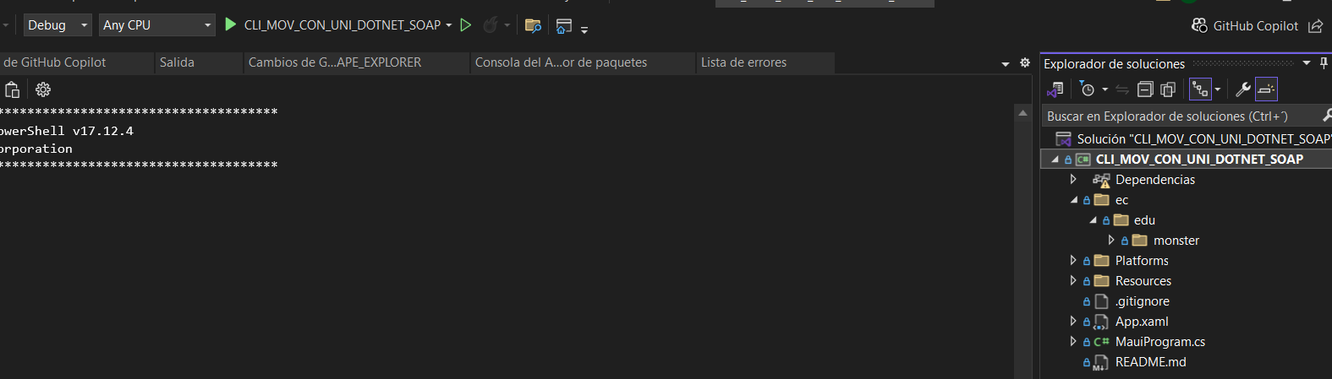
DESARROLLO
  OBJETIVO
  CREACIÓN DEL SERVIDOR SOAP
  CREACIÓN DEL PROYECTO – CLIENTE CONSOLA
  CREACIÓN DEL PROYECTO – CLIENTE ESCRITORIO
  CREACIÓN DEL PROYECTO – CLIENTE WEB
  CREACIÓN DEL PROYECTO – CLIENTE MOVIL
CONCLUSIONES
RECOMENDACIONES
DESARROLLO
Aplicación móvil .NET MAUI
El cliente usa C# y .NET MAUI 10. Compila para Android (API 36) y deja configurado iOS, que solo compila en una Mac.
Notes:
Fuente del contenido: README y código del proyecto CLI_MOV_CON_UNI_DOTNET_SOAP.

Slide 25
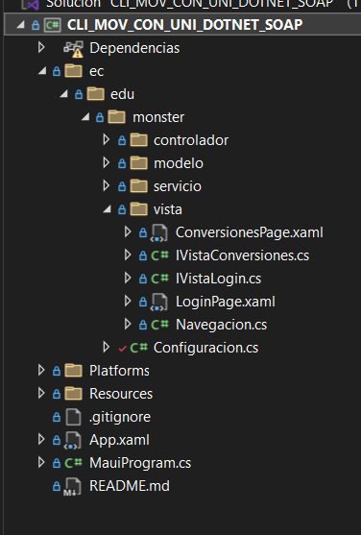
DESARROLLO
  OBJETIVO
  CREACIÓN DEL SERVIDOR SOAP
  CREACIÓN DEL PROYECTO – CLIENTE CONSOLA
  CREACIÓN DEL PROYECTO – CLIENTE ESCRITORIO
  CREACIÓN DEL PROYECTO – CLIENTE WEB
  CREACIÓN DEL PROYECTO – CLIENTE MOVIL
CONCLUSIONES
RECOMENDACIONES
DESARROLLO
MVC en .NET MAUI
El modelo contiene sesión y respuestas. LoginPage y ConversionesPage presentan las vistas; los controladores coordinan acceso, catálogo y conversiones.
Notes:
Fuente del contenido: README y código del proyecto CLI_MOV_CON_UNI_DOTNET_SOAP.

Slide 26
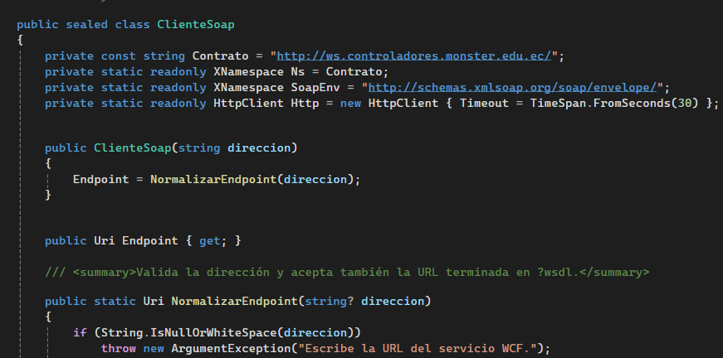
DESARROLLO
  OBJETIVO
  CREACIÓN DEL SERVIDOR SOAP
  CREACIÓN DEL PROYECTO – CLIENTE CONSOLA
  CREACIÓN DEL PROYECTO – CLIENTE ESCRITORIO
  CREACIÓN DEL PROYECTO – CLIENTE WEB
  CREACIÓN DEL PROYECTO – CLIENTE MOVIL
CONCLUSIONES
RECOMENDACIONES
DESARROLLO
Cliente SOAP para .NET MAUI
ClienteSoap arma el sobre SOAP 1.1 con LINQ to XML y lo envía con HttpClient de forma asíncrona, igual en Android e iOS.
Notes:
Fuente del contenido: README y código del proyecto CLI_MOV_CON_UNI_DOTNET_SOAP.

Slide 27
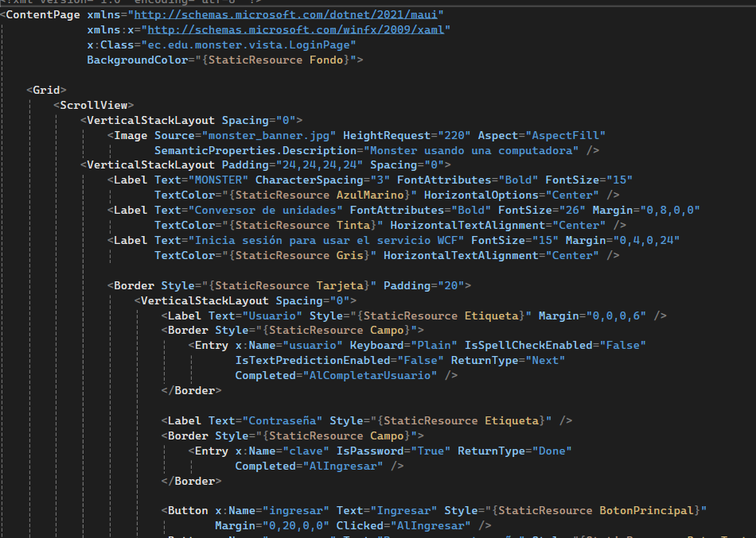
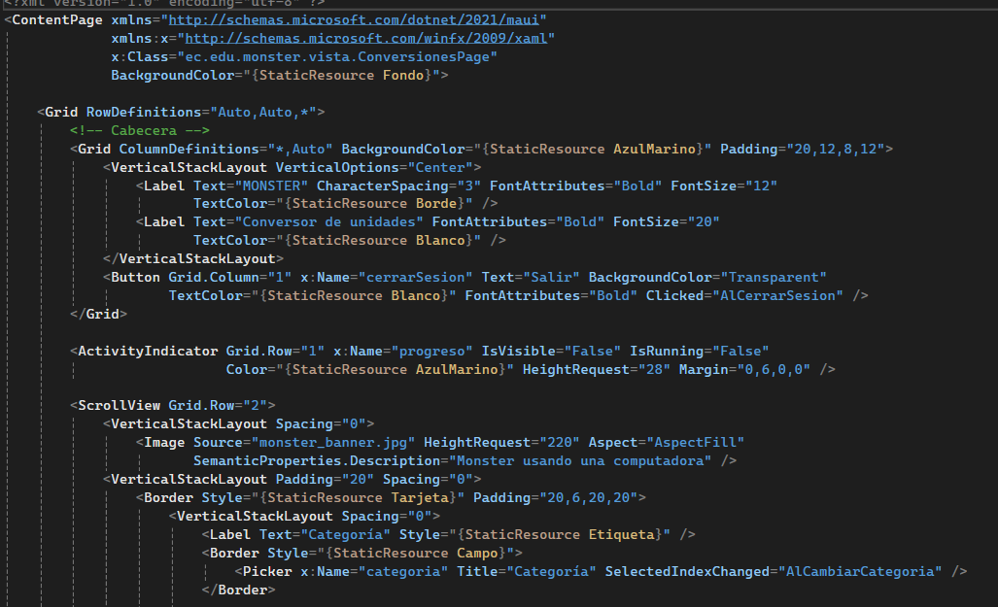
DESARROLLO
  OBJETIVO
  CREACIÓN DEL SERVIDOR SOAP
  CREACIÓN DEL PROYECTO – CLIENTE CONSOLA
  CREACIÓN DEL PROYECTO – CLIENTE ESCRITORIO
  CREACIÓN DEL PROYECTO – CLIENTE WEB
  CREACIÓN DEL PROYECTO – CLIENTE MOVIL
CONCLUSIONES
RECOMENDACIONES
DESARROLLO
Pantallas móviles
LoginPage permite acceder y recuperar la clave. ConversionesPage muestra el catálogo y el resultado de la operación.
Notes:
Fuente del contenido: README y código del proyecto CLI_MOV_CON_UNI_DOTNET_SOAP.

Slide 28
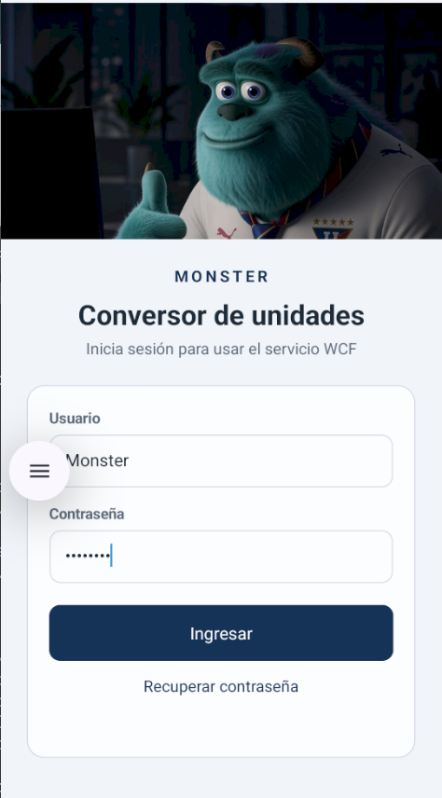
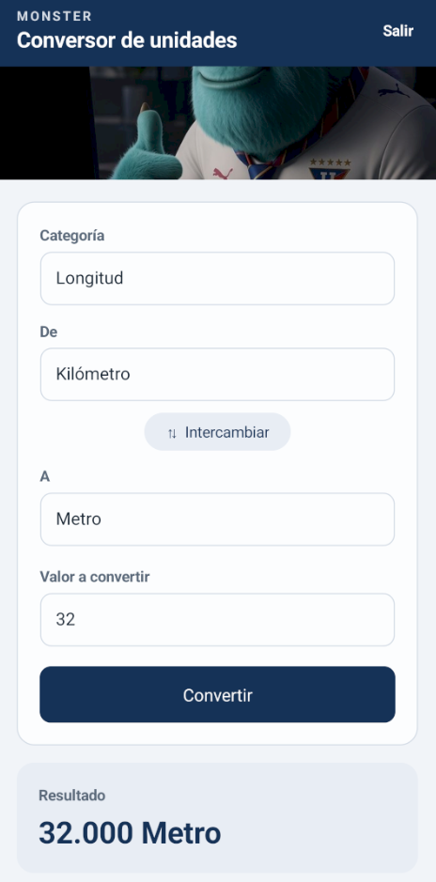
DESARROLLO
  OBJETIVO
  CREACIÓN DEL SERVIDOR SOAP
  CREACIÓN DEL PROYECTO – CLIENTE CONSOLA
  CREACIÓN DEL PROYECTO – CLIENTE ESCRITORIO
  CREACIÓN DEL PROYECTO – CLIENTE WEB
  CREACIÓN DEL PROYECTO – CLIENTE MOVIL
CONCLUSIONES
RECOMENDACIONES
DESARROLLO
Ejecución en emulador o teléfono
El emulador usa 10.0.2.2:14028. IIS Express solo acepta el host localhost, por eso un teléfono se conecta mediante ngrok con --host-header.
Notes:
Fuente del contenido: README y código del proyecto CLI_MOV_CON_UNI_DOTNET_SOAP.

Slide 29
CONCLUSIONES
DESARROLLO
  OBJETIVO
  CREACIÓN DEL SERVIDOR SOAP
  CREACIÓN DEL PROYECTO – CLIENTE CONSOLA
  CREACIÓN DEL PROYECTO – CLIENTE ESCRITORIO
  CREACIÓN DEL PROYECTO – CLIENTE WEB
  CREACIÓN DEL PROYECTO – CLIENTE MOVIL
CONCLUSIONES
RECOMENDACIONES
El mismo contrato SOAP publicado por WCF sirve a cuatro clientes .NET: consola, WinForms, ASP.NET Core MVC y .NET MAUI. El servicio centraliza las reglas de autenticación, catálogo y conversión, por lo que los cálculos se ejecutan en el servidor y no se duplican en cada interfaz.
El proyecto funciona sin base de datos: las credenciales, las sesiones y el catálogo viven en memoria. Las sesiones vencen a los 15 minutos y un reinicio del servidor invalida los tokens.
Notes:
Fuente del contenido: README de los cuatro clientes y del servidor; ERS.

Slide 30
RECOMENDACIONES
DESARROLLO
  OBJETIVO
  CREACIÓN DEL SERVIDOR SOAP
  CREACIÓN DEL PROYECTO – CLIENTE CONSOLA
  CREACIÓN DEL PROYECTO – CLIENTE ESCRITORIO
  CREACIÓN DEL PROYECTO – CLIENTE WEB
  CREACIÓN DEL PROYECTO – CLIENTE MOVIL
CONCLUSIONES
RECOMENDACIONES
Configurar el endpoint y las credenciales en Web.config, App.config y appsettings.json según cada entorno.
Usar HTTPS (BasicHttpSecurityMode.Transport) cuando el servicio salga de la red de laboratorio.
Regenerar el proxy y actualizar ContratoWcf.cs cuando cambie el contrato del servicio.
Publicar el servicio en IIS en lugar de IIS Express para que los dispositivos móviles no dependan de ngrok.
Notes:
Fuente del contenido: README del servidor; README de los cuatro clientes.

